Slide 1

Škola: Základní škola a Mateřská škola, Kostelní 560, Svoboda n. Úpou,
okres Trutnov
Autor: Mgr. Hana Klomínská
Datum: prosinec 2012
Název: VY_12_INOVACE_1.2.1 PRV1,2_32
Téma: Hraboš polní a myš domácí
Ročník: 1. – 2.
Číslo projektu: CZ.1.07/1.4.00/21.3068

Slide 2
anotace:
Materiál slouží k procvičování čtení s porozuměním v hodinách prvouky ve věku 6 až 8 let. Lze ho využít jako motivační, výkladový nebo opakovací. Je určen pro práci na interaktivní tabuli nebo na folii.
Vytvořeno jako DUM do předmětu prvouka. Slouží jako doplněk k výuce o volně žijících zvířatech prostřednictvím vlastního čtení.

Slide 3
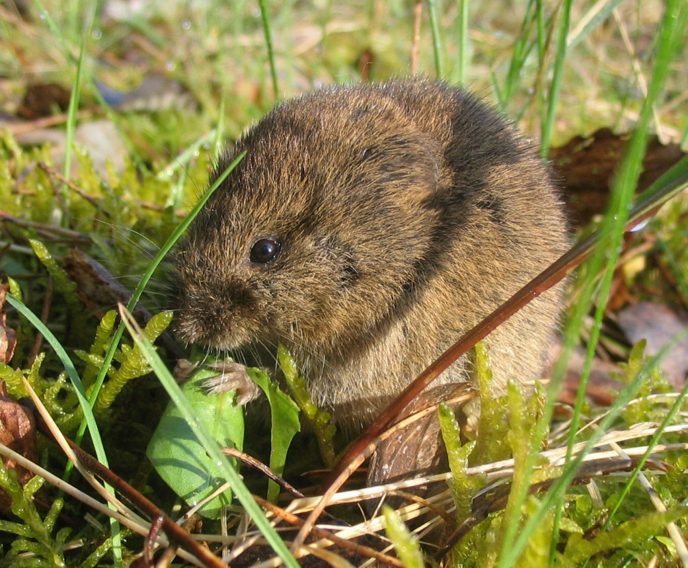
hraboš polní
Ahoj děti.
Já jsem hraboš a žiju na polích a na loukách. Jsem býložravec, žeru rostliny a kůru stromů nebo keřů. Moje rodina, to je celá kolonie hrabošů. Bydlíme v norách a často se navštěvujeme. Od nory k noře máme vychozené chodbičky. Do lidských obydlí ale nechodíme.
obr. 1
Hraboši mají hodně dětí. Samička mívá mláďata několikrát do roka. Zahradníci nemají hraboše rádi, protože jim dělají škodu.

Slide 4
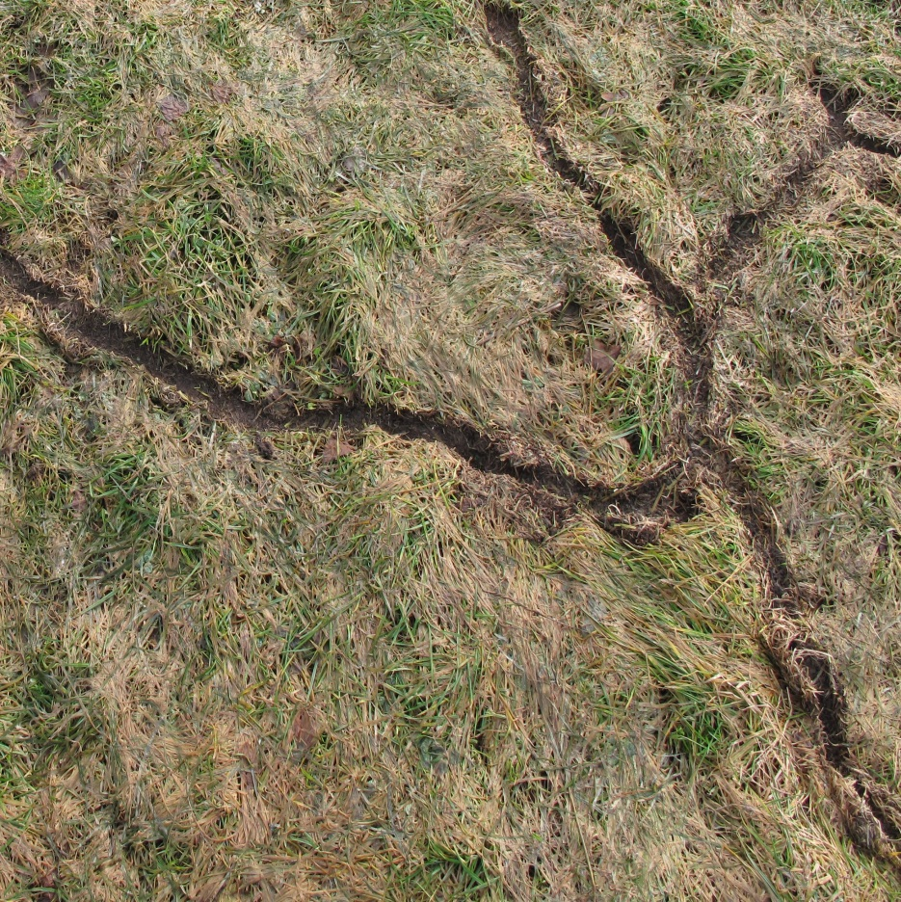
jak hraboši žijí?
Když na jaře roztaje sníh, můžeme pozorovat síť chodbiček na louce nebo v trávníku. Ty vykousávají právě hraboši. Jejich hlavními nepřáteli jsou šelmy jako například lasičky, lišky a kočky. Bývají potravou i pro dravce jako jsou například sova, káně nebo poštolka.
obr. 2

Slide 5
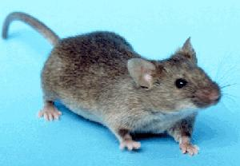
myš domácí
Ahoj.
Jsem Jerry, myš domácí. Jistě znáte mého hlavního nepřítele kocoura Toma. Teď právě se toulá někde venku, tak mám čas povědět něco o sobě . Se svými kamarády bydlím v domě lidí. Tady máme stále co jíst. Jsme hlodavci a nejsme vybíraví, sežereme všechno. Když je léto, bydlíme i venku na loukách nebo na polích, ale vždycky blízko lidí. Člověk nás nemá rád, posílá na nás kočky nebo nás chytá do pastiček. Ale proč? Nevíte?
obr. 3
Myš má na rozdíl od hraboše delší tělo, delší ocásek a větší ouška. Také bývá často potravou šelem a dravců.

Slide 6
otázky:
Jsou hraboši a myši hlodavci?
Je hraboš hmyzožravec, masožravec, všežravec nebo býložravec?
Myš domácí je býložravec, všežravec, masožravec nebo hmyzožravec?
Čím jsou myši a hraboši pro člověka něčím užiteční?
Čím jsou užiteční pro přírodu?
Jak rozeznáš hraboše od myši?
Ano jsou.
Hraboš je býložravec.
Myš je všežravec.
Ničím, jsou to pro člověka škůdci.
Jsou potravou pro šelmy a dravce.
Myš má protáhlé tělo, delší ocásek a větší ouška. Hraboš je menší.

Slide 7
použitý materiál:
Obrázek č. 1 - DIETER TD. Wikimedia Commons [online]. [cit. 30.12.2012]. Dostupný na WWW: http://cs.wikipedia.org/wiki/Soubor:Feldmaus_Microtus_arvalis.jpg
obrázek č. 2 - JUANDEV. Wikimedia Commons [online]. [cit. 30.12.2012]. Dostupný na WWW: http://cs.wikipedia.org/wiki/Soubor:My%C5%A1%C3%AD_kan%C3%A1lky_v_tr%C3%A1v%C4%9B.JPG
Obrázek č. 3 - UNKNOWN. Wikimedia Commons [online]. [cit. 30.12.2012]. Dostupný na WWW: http://cs.wikipedia.org/wiki/Soubor:House_mouse.jpg

